Slide 1
Métodos Estatísticos Aplicados às Ciências Biológicas
8ª aula - Prática

Slide 2
Exercício
Considerando os dados no arquivo Crisantemo, comparar as médias do crescimento nas 4 categorias de Concentração de fertiçizante
Qual a hipótese nula que está sendo testada?
Qual é a hipótese alternativa?

Slide 3
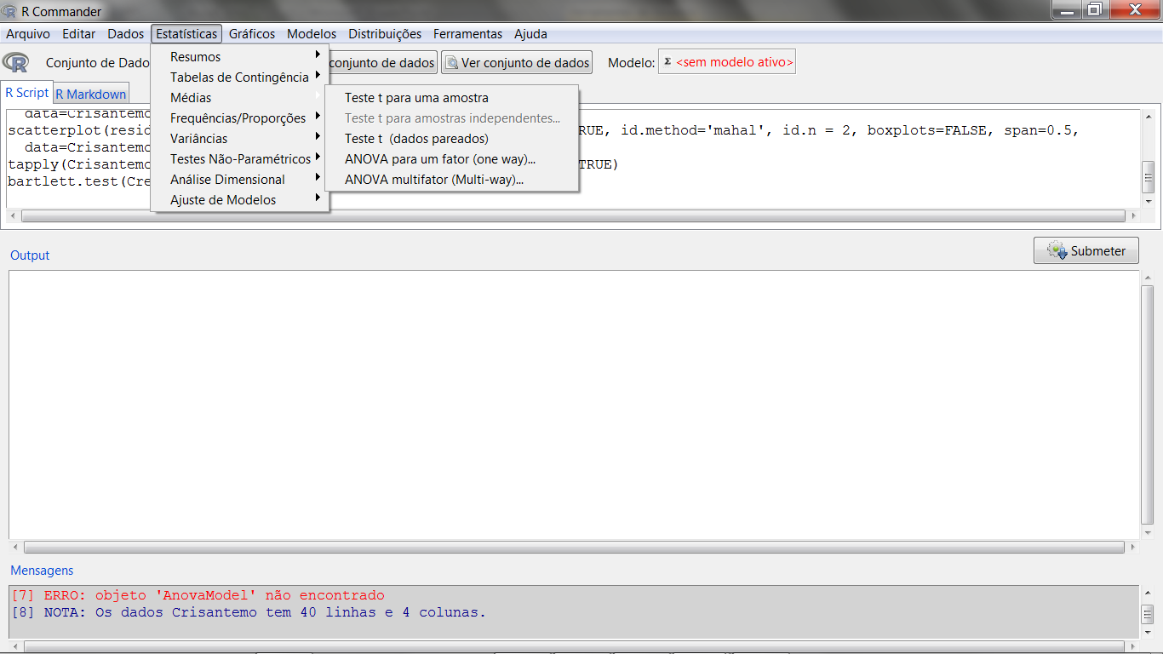
ANOVA com um fator no R

Slide 4
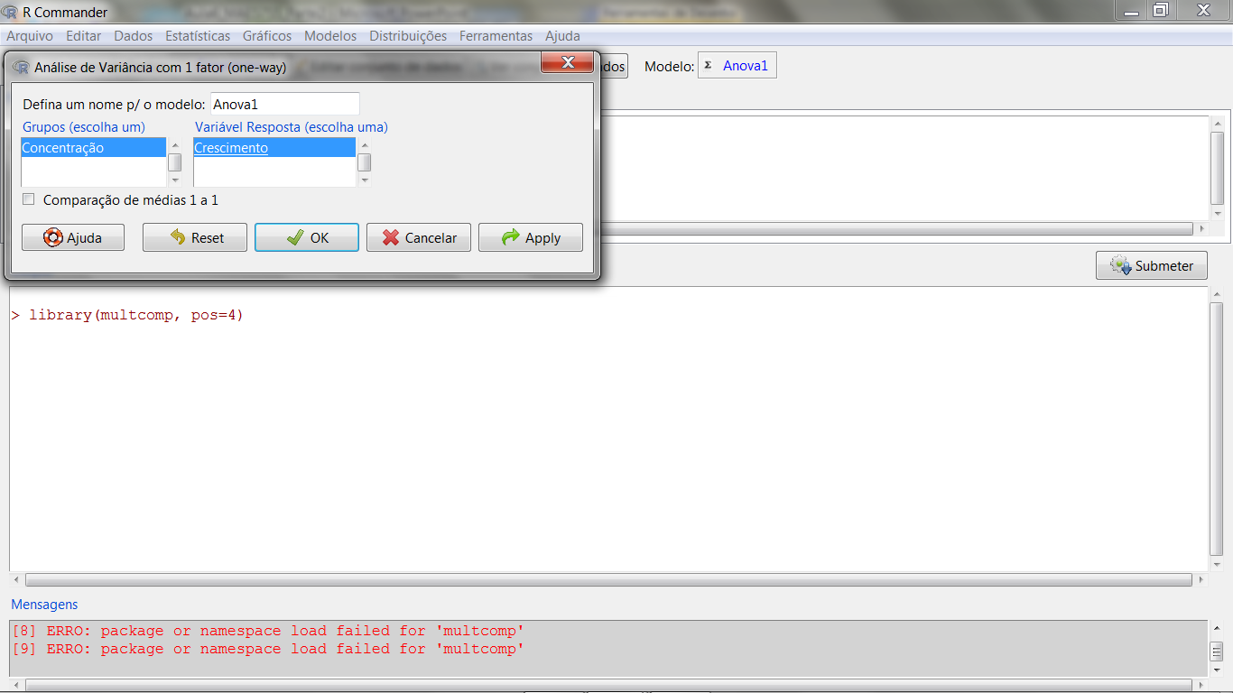
Nome escolhido

Slide 5
Saída do R
> Anova1 <- aov(Crescimento ~ Concentração, data=Crisantemo)
> summary(Anova1)
Df Sum Sq Mean Sq F value Pr(>F)
Concentração 3 245.5 81.83 4.939 0.00565 **
Residuals 36 596.4 16.57
---
Signif. codes: 0 '***' 0.001 '**' 0.01 '*' 0.05 '.' 0.1 ' ' 1
> numSummary(Crisantemo$Crescimento , groups=Crisantemo$Concentração, statistics=c("mean", "sd"))
mean sd data:n
50 15.34 3.209777 10
100 17.16 4.525287 10
200 18.52 4.708574 10
400 22.10 3.649049 10

Slide 6
Para obter os p-valores das comparações
das médias 2 a 2 pelo método de Tukey:
Digitar na janela do script:
TukeyHSD(Anova1) , “iluminar “ e “clicar” em Submeter
Nome escolhido anteriormente

Slide 7
> TukeyHSD(Anova1)
Tukey multiple comparisons of means
95% family-wise confidence level
Fit: aov(formula = Crescimento ~ Concentração, data = Crisantemo)
$Concentração
diff lwr upr p adj
100-50 1.82 -3.0823804 6.72238 0.7504256
200-50 3.18 -1.7223804 8.08238 0.3151544
400-50 6.76 1.8576196 11.66238 0.0036829
200-100 1.36 -3.5423804 6.26238 0.8772706
400-100 4.94 0.0376196 9.84238 0.0476802
400-200 3.58 -1.3223804 8.48238 0.2193933

Slide 8
Para obter os p-valores das comparações
das médias 2 a 2 pelo método de Bonferroni:
Digitar na janela do script:
pairwise.t.test(x, g, p.adjust.method = "bonferroni",
alternative = c("two.sided", "less", "greater")),
em que x é a variável resposta e g é o fator.
https://stat.ethz.ch/R-manual/R-devel/library/stats/html/pairwise.t.test.html

Slide 9
pairwise.t.test(Crisantemo$Crescimento, Crisantemo$Concentração, p.adjust.method = "bonferroni")
Pairwise comparisons using t tests with pooled SD
data: Crisantemo$Crescimento and Crisantemo$Concentração
50 100 200
100 1.0000 - -
200 0.5350 1.0000 -
400 0.0041 0.0608 0.3417
P value adjustment method: bonferroni

Slide 10
Para obter os resíduos e médias amostrais e acrescentá-los ao banco de dados, digite na janela do script:
Crisantemo$residuos<-Anova1$residuals
Crisantemo$medias<-Anova1$fitted
Ilumine o texto e clique em Submeter
Em seguida, clique em :
Dados Conjunto de dados ativo Renovar conjunto de dados ativo

Slide 11
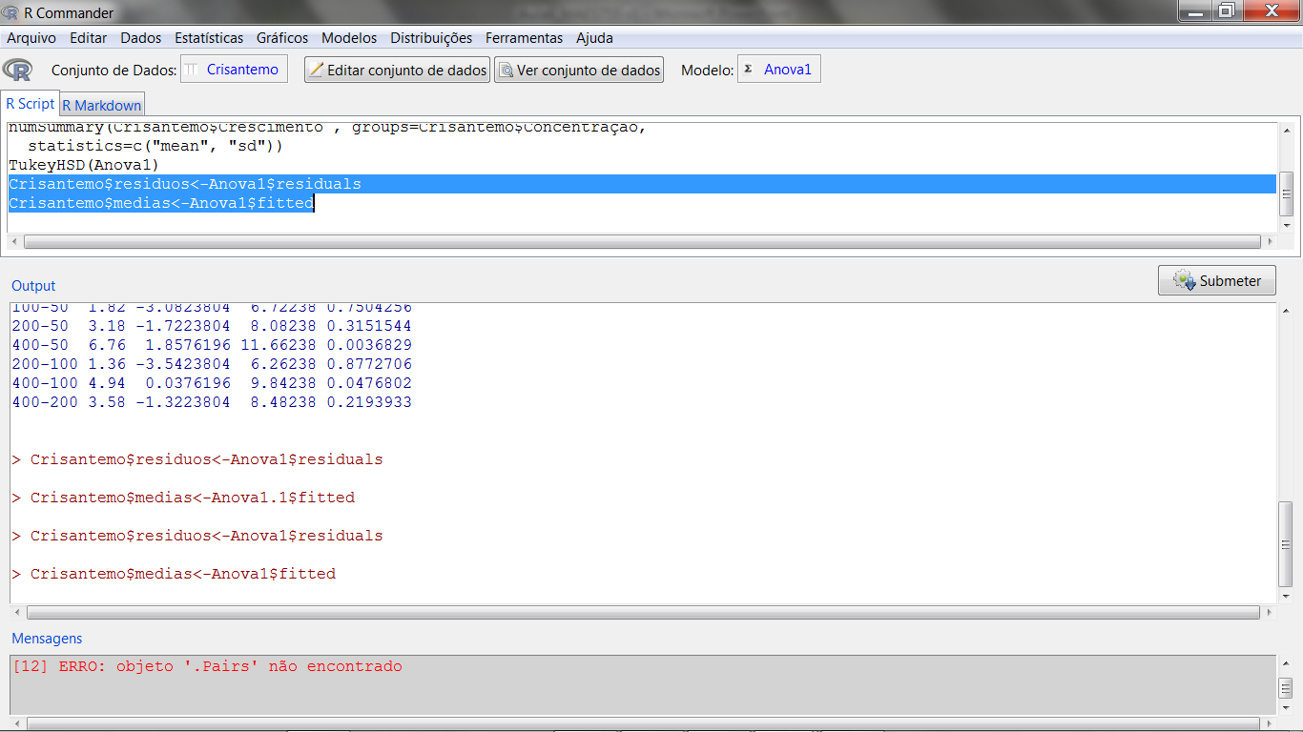

Slide 12
Com estes procedimentos você terá duas colunas adicionadas ao banco de dados Crisantemo:
uma coluna com os resíduos
uma coluna com as médias, que no caso da ANOVA são denominadas valores ajustados
(clique em “Ver conjunto de dados”)

Slide 13
Gráfico de probabilidade normal dos resíduos
Os pontos devem estar na região entre as curvas pontilhadas

Slide 14
Diagrama de dispersão dos resíduos x médias
Não devem ser observadas tendências

Slide 15
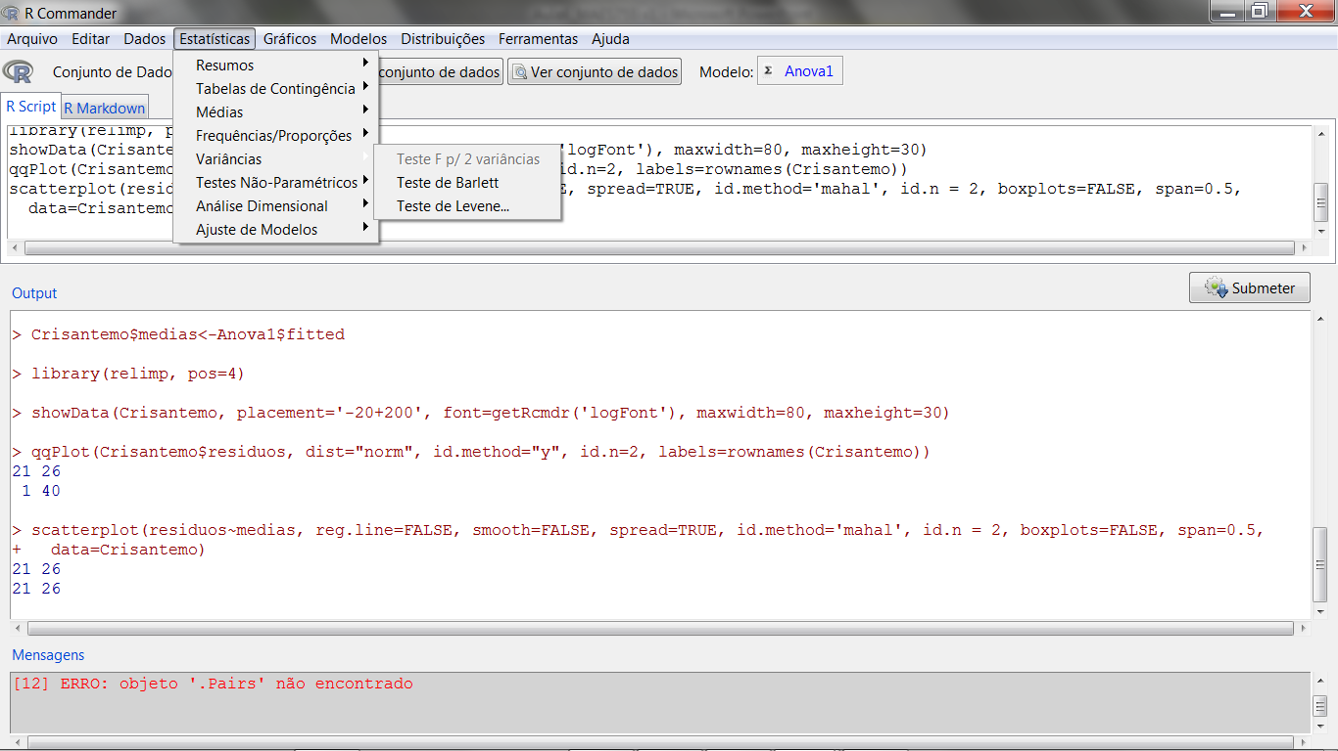
Teste de Igualdade de Variâncias

Slide 16
Desvios das Suposições
Se as suposições de Normalidade ou Igualdade de Variâncias não estiverem satisfeitas, podem ser feitas transformações nos dados.
No caso de não ser encontrada uma transformação adequada, podem ser adotadas técnicas não paramétricas

Slide 17
Exercícios
1) Considerando os dados da Espirometria, comparar as médias da idade nas 3 categorias de ocupação
2) Comparar as médias da circunferência abdominal nas 3 categorias de ocupação

